Slide 1

Programação de Banco de Dados
Prof. José Carlos Perini
Aula 2 – Criando tabelas

Slide 2
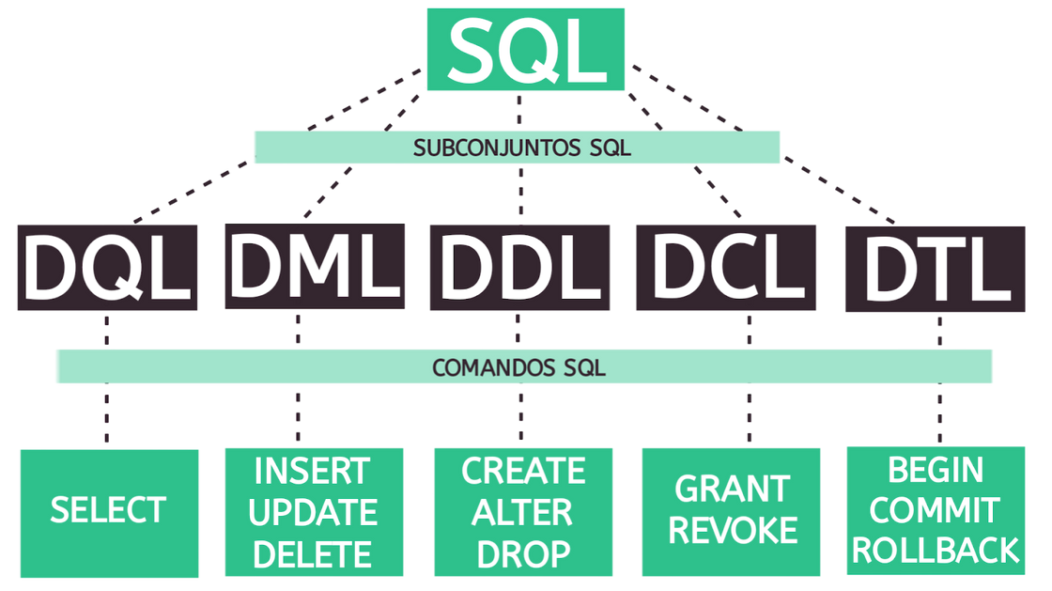

Vamos compreender um pouco mais sobre os subconjuntos da linguagem SQL

Slide 3
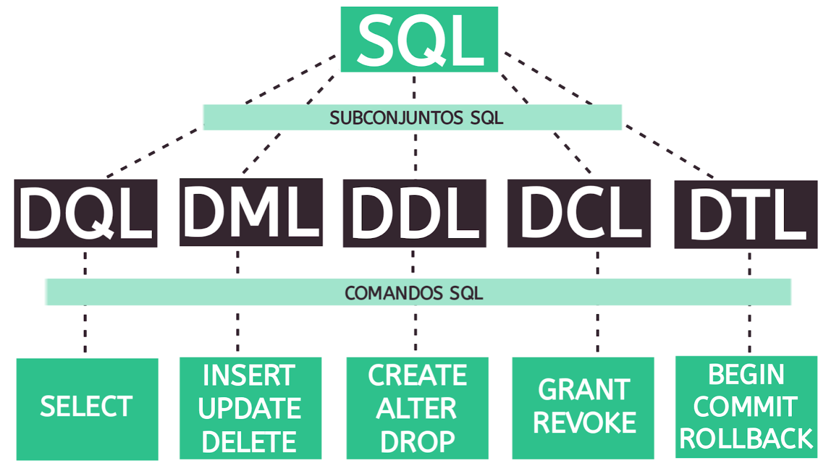


A linguagem SQL é organizada em subconjuntos, cada um com propósitos bem definidos.
DQL - Linguagem de Consulta de Dados
DML - Linguagem de Manipulação de Dados
DDL - Linguagem de Definição de Dados
DCL - Linguagem de Controle de Dados
DTL - Linguagem de Transação de Dados
Cada subconjunto terá um conjunto de comandos específicos para atender determinadas ações tais como: consulta, manipulação, definição, controle e transação.

Slide 4
Data Query Language (DQL)
DQL é um subconjunto da linguagem SQL (Structured Query Language) usado exclusivamente para consultar dados de um banco de dados.
O DQL é o subconjunto da linguagem SQL responsável por fazer perguntas ao banco de dados, sem alterar nada.

Slide 5
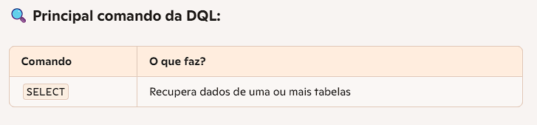

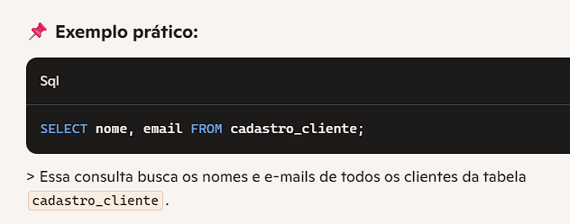

Slide 6
Por que a DQL é importante???
Porque:
  Permite analisar informações salvas no banco
  É usada em relatórios, painéis, e sistemas
  É a parte mais usada do SQL no dia a dia

Slide 7
Data Manipulation Language (DML)
DML é o subconjunto da linguagem SQL responsável por manipular os dados armazenados nas tabelas de um banco de dados. Ou seja, a DML permite inserir, atualizar, apagar e consultar registros.
O DML é o subconjunto da linguagem SQL responsável por manipular dados dentro das tabeles em uma instância de banco de dados.

Slide 8
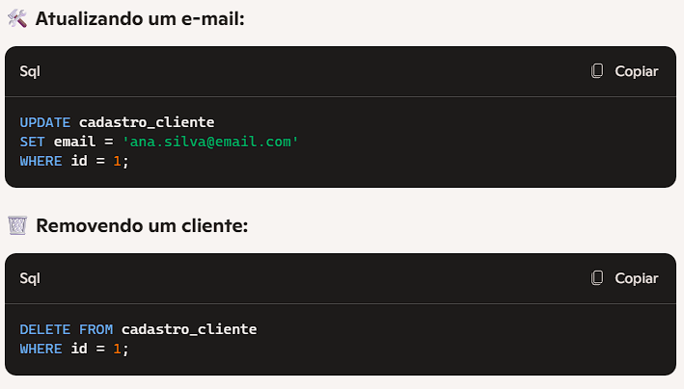
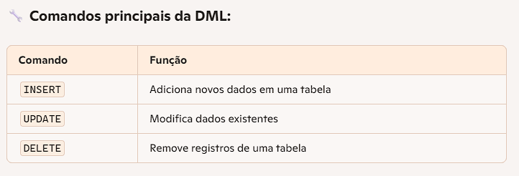
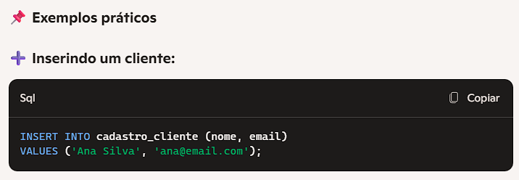

Slide 9
Curiosidades e dicas sobre DML:
  Todos os comandos DML afetam os dados, mas não a estrutura das tabelas (isso é papel da DDL).
  É sempre recomendado usar WHERE com UPDATE e DELETE para evitar alterar ou apagar tudo por engano!
  Em muitos bancos, as operações DML podem ser revertidas com ROLLBACK (se estiver em transação).

Slide 10
Data Definition Language (DDL)
DDL é o subconjunto da linguagem SQL usado para criar, alterar e excluir estruturas do banco de dados, como tabelas, colunas, índices e relacionamentos.
DDL define a arquitetura do banco, ou seja, seu esqueleto técnico.

Slide 11
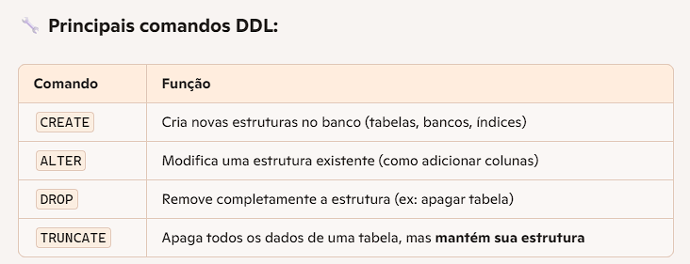
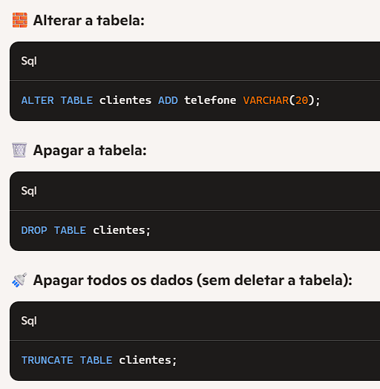
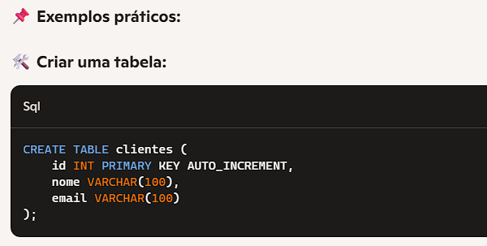

Slide 12
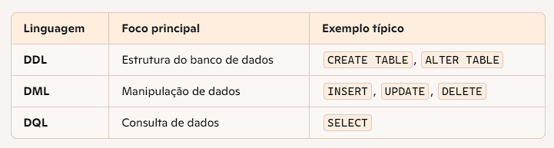
Resumo Comparativo entre DDL vs. DML vs. DQL

Slide 13
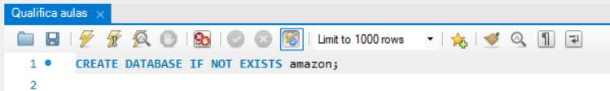
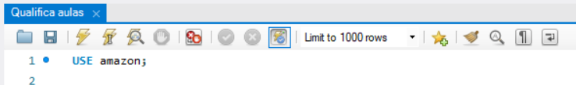
Vamos criar um banco de dados para você, dono de uma pequena loja online.
Digamos que ela se chama Amazon.
Assim como aprendemos dentro do Workbench na aula passada:
Mesmo que ela esteja criada, ela não é selecionada automaticamente, por isso devemos usar o seguinte comando:

Slide 14
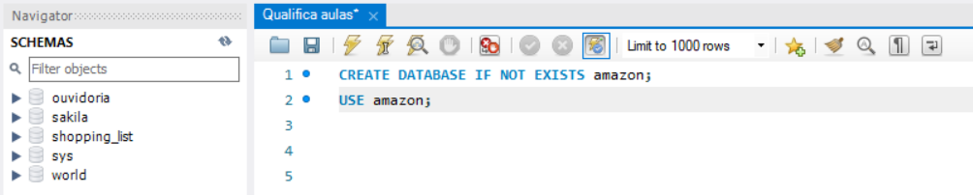


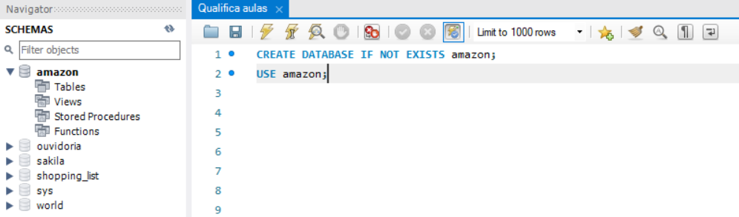

No menu lateral é possível visualizar o banco criado.
Mas logo quando criamos o banco, ele não aparece automaticamente.
Para isso, clique em refresh e ele vai aparecer.

Slide 15
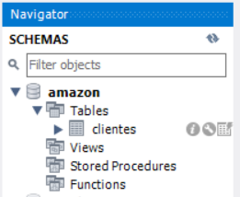
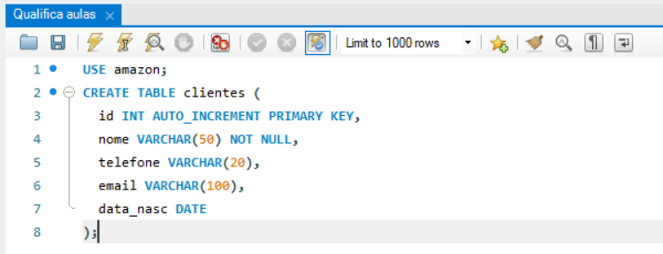
Criando a tabela "clientes"
clientes
id | nome | telefone | email | data_nasc
Podemos ver ela em Schemas:

Slide 16
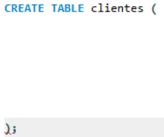
Entendendo o CREATE TABLE
Coluna 1
,
Cada linha aqui representa a coluna da tabela.
Coluna 2
,
Devem ser separados por vígulas.
Coluna 3

Slide 17
Entendendo cada atributo na criação da tabela
Cada linha que define a coluna segue essa estrutura:
nome_da_coluna
tipo_de_dado
restrições/descrições
+
+
Exemplo usando a coluna que representa o nome do cliente:
tipo_de_dado
nome_da_coluna
restrição

Slide 18
Principais tipos de dados
Tipo de Dado | Categoria | Exemplo de uso
INT | Numérico inteiro | Id, número de matrícula
FLOAT / DOUBLE | Numérico real (com ponto flutuante) | Preço, salário, notas
VARCHAR(n) | Texto variável. n é o tamanho do texto | Nome, e-mail, endereço
DATE | Data | Data de nascimento, registro
TIME | Hora | Duração, horários específicos
Existem muitos outros, por isso é bom pesquisar.

Slide 19
Principais Restrições (Constraints) no MySQL
Restrição | Descrição
PRIMARY KEY | Garante que o valor da coluna seja único e não nulo. Identifica unicamente cada registro da tabela.
AUTO_INCREMENT | Usada com PRIMARY KEY, faz o valor aumentar automaticamente a cada novo registro.
NOT NULL | Não permite que o campo fique vazio. O valor é obrigatório.
UNIQUE | Garante que todos os valores da coluna sejam diferentes (sem repetições).
DEFAULT valor | Define um valor padrão automático para o campo caso ele não seja informado.
Existem muitos outros, por isso é bom pesquisar.

Slide 20
Listando uma tabela
Esse comando mostra todas as tabelas presentes no banco de dados atual.
Removendo uma tabela
Esse comando apaga completamente a tabela. Cuidado: todos os dados serão perdidos.

Slide 21
Alterando uma tabela
Queremos acrescentar um campo chamado “ativo” à tabela de contatos.
Muitas pessoas pensam em excluir a tabela com DROP TABLE e recriá-la com o novo campo, mas isso apaga todos os dados e pode ser inviável.
Por isso, usamos o ALTER TABLE

Slide 22

Adicionando colunas
Esse comando adiciona uma nova coluna “ativo” com valor padrão TRUE.
clientes
id | nome | telefone | email | data_nasc | ativo
Agora, uma nova coluna foi criada na tabela

Slide 23


Alterando atributos e nomes de colunas
MODIFY COLUMN: altera o tamanho ou o tipo de um campo existente.
CHANGE COLUMN: altera o nome e o tipo de uma coluna ao mesmo tempo.

Slide 24
Chave estrangeira (Foreign Key)
É um campo (ou conjunto de campos) em uma tabela que faz referência à chave primária de outra tabela.
Ela serve para criar uma relação entre tabelas e garantir integridade dos dados.
Usuários
id | nome | email
1 | Maria Souza | maria@gmail.com
2 | João Pedro | joao@gmail.com
Usuários
id | id_usuario | produto | data
1 | 2 | Camiseta Preta | 01/06/2025
2 | 1 | Tênis Esportivo | 02/06/2025

Slide 25
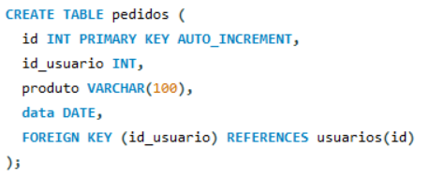
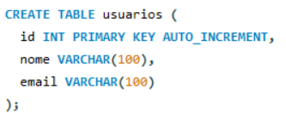
Chave estrangeira (Foreign Key)
Usuários
id | nome | email
1 | Maria Souza | maria@gmail.com
2 | João Pedro | joao@gmail.com
Pedidos
id | id_usuario | produto | data
1 | 2 | Camiseta Preta | 01/06/2025
2 | 1 | Tênis Esportivo | 02/06/2025

Slide 26
Exercício Prático
Enunciado
Você foi contratado para criar um banco de dados para uma padaria que precisa organizar e manipular informações sobre seus produtos, fornecedores e vendas.

Slide 27
Exercício Prático
Tarefa a ser realizada:
  Acessar o banco de dados de vocês
  Criar as tabelas necessárias para armazenar as informações de produtos, vendas e fornecedores.
  Estabelecer um relacionamento entre as tabelas Produtos e Vendas
  Inserir os dados fornecidos nas tabelas correspondentes.
  Realizar consultas SQL para responder a perguntas sobre os produtos e vendas.
Observação: O relacionamento entre as tabelas Produtos e Vendas servirá para que seja possível consultar quais produtos foram vendidos, em que data e em qual quantidade.

Slide 28
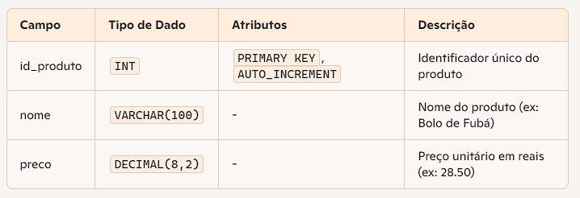
Estrutura das Tabelas
Estrutura da Tabela: PRODUTO

Slide 29
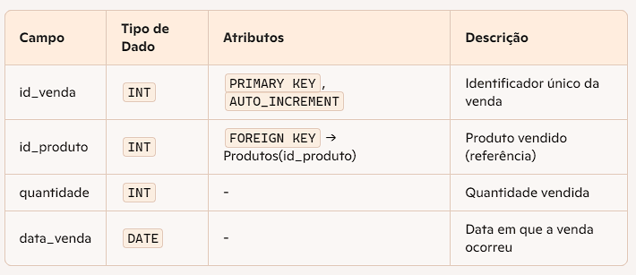
Estrutura das Tabelas
Estrutura da Tabela: VENDAS

Slide 30
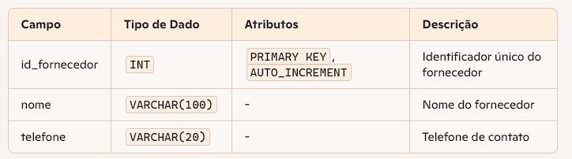
Estrutura das Tabelas
Estrutura da Tabela: FORNECEDOR

Slide 31
Fazer as seguintes consultas
  Listar todos os produtos cadastrados
  Listar total de unidades vendidas por produto
  Listar o total de vendas de Livro
  Listar o total de vendas de Caderno
  Produtos vendidos em 2025-08-12

